Slide 1






PARAGUAY
Política Fiscal para el Desarrollo
Ministerio de Hacienda
Mayo 2022

Slide 2

Contenido
Antecedentes
La respuesta fiscal frente la pandemia
La recuperación enfrenta una coyuntura desafiante
Desafíos por delante
Reducir las brechas para el desarrollo
El camino: Impulsar las reformas para asegurar el desarrollo económico y social

Slide 3
Contenido
Antecedentes
La respuesta fiscal frente la pandemia
La recuperación enfrenta una coyuntura desafiante

Slide 4
A nivel global, la pandemia debilitó las cuentas fiscales
Fuente: Monitor Fiscal – FMI abril 2022.
Notes:
Luego del impacto fiscal a causa de las medidas excepcionales que las economías llevaron adelante para enfrentar la pandemia, que implicó un aumento del déficit fiscal del 6,3 pp del PIB a nivel mundial. Las economías iniciaron un retiro gradual de esos estímulos del 2020. En el 2021 las principales regiones económicas registraron una disminución de sus déficits fiscales entre 3% y 4% del PIB.
En general, los países y las principales regiones económicas, retornarían a los niveles de déficits fiscal pre pandemia entre el 2023 y 2024. El ritmo de ajuste fiscal es heterogéneo entre los países, dependiendo de las características y los niveles iniciales de déficits. Para las Economías de mercados emergentes y América Latina, se estima un retorno más lento a los niveles de déficits pre pandemia.

Slide 5

En este contexto, Paraguay ejecutó un paquete de estímulos oportunos y eficaces, en línea con las medias a nivel regional
Fuente: Ministerios de Economía/Hacienda de los países.

Slide 6
Lo que se tradujo en un aumento de la deuda pública, pero manteniendo un bajo nivel en relación a los pares de la región
Fuente: Fondo Monetario Internacional (FMI), corresponde a la Deuda Bruta del Gobierno General y Ministerio de Hacienda de Paraguay corresponde a Deuda del Sector Público Total

Slide 7
Paraguay ha logrado mantener su calificación crediticia y la perspectiva estable con las tres calificadoras internacionales
Referencia: = Se mantiene ↓ Bajó la Calificación / Perspectiva ↑ Subió la calificación/ Perspectiva
Notes:
Paraguay ha logrado mantener su calificación crediticia y la perspectiva estable con las tres calificadoras Moody’s, Standard & Poor’s y Fitch en el año 2021. Las últimas revisiones demuestran que el país se ha mantenido firme ante los shocks externos y los problemas de crecimiento interno, ayudado por las contundentes intervenciones realizadas por el gobierno para contener los impactos negativos sanitarios, económicos y sociales generados por la crisis mundial, lo que ha permitido superar un año 2020 atípico y difícil, y situarnos en una situación robusta para enfrentar los efectos de la pandemia.

Slide 8
La correcta asignación de los recursos nos han permitido implementar medidas focalizadas
Recursos para Salud
Para la compra de vacunas, insumos y contratación de personal de blanco para hacer frente a la pandemia del Covid-19
Facilidades Tributarias
Reducción de la base imponible del IVA para sectores específicos y facilidades para los Regímenes de Turismo
Transferencias Monetarias
Para los hogares y familias más vulnerables, a través de los programas tradicionales: Tekopora y Adultos Mayores
Recursos Financieros
Fortalecimiento del FOGAPY y creación de un fondo especial administrado por el BNF
Subsidio de Frontera
Para trabajadores y comerciantes de ciudades fronterizas con Argentina como consecuencia del cierre fronterizo
Exoneración de Servicios Básicos
Para empresas de los sectores más afectados y trabajadores formales de ciudades de frontera con Argentina
Régimen Transitorio IPS
Reducción del aporte patronal durante todo el 2021 para empresas de los sectores más afectados

Slide 9
El gasto se ha focalizado al área de Salud y sectores afectados
Fuente: Ministerio de Hacienda.

Slide 10
…logrando apoyar a las familias vulnerables y atenuar el impacto en la pobreza
3,2%
2,5%
Fuente: INE. Encuesta Permanente de Hogares Continua, 2020.
Notes:
Durante el 2020 el nivel de pobreza alcanzó el 26,9% de la población total. De no implementarse las medidas de transferencias monetarias, la pobreza habría aumentado al 30,1% de la población. Por su parte la pobreza extrema habría aumentado en 2,5pp más de no haberse implementado las medidas sociales transitorias.

Slide 11
En el 2019 y 2020, el impulso fiscal fue importante, que es retirado de manera gradual en el 2021
Inversión Pública – Administración Central
(En % PIB)
Fuente: Ministerio de Hacienda.
Notes:
Proyectos más importantes:
MOPC
-Habilitación y mantenimiento Ruta n° 9
-Construcción de caminos Rurales no pavimentados en la R. Oriental
-Mejoramiento del corredor de exportación en Itapúa y Alto Paraná
-Mejoramiento tramo Alberdi-Pilar
-Mejoramiento caminos departamentales Itapúa
ANDE
-Mejoramiento del Sistema eléctrico en Asunción
-Construcción de la Subestación de 500kv en Minga Guazú
-Mejoramiento del Sistema de generación y transmisión de energía
MUVH
-Programa FONAVIS
MEC
-Ampliación en la atención educativa desde la gestación hasta los 5 años
-Ampliación y reparación de 822 establecimientos educativos
MITIC
Construcción de una red para instituciones educativas
ESSAP
-N/D

Slide 12
Esto nos permitió enfrentar de manera resiliente el impacto de la pandemia COVID-19 y retomar el crecimiento en el 2021. Pero ante un 2022 incierto…
*Proyección
Fuente: Banco Central del Paraguay y Fondo Monetario Internacional (FMI).
Notes:
la caída económica no fue muy brusca gracias a las medidas implementadas, con una reducción de la tasa de crecimiento durante el 2020 de tan solo 0,8%, siendo una de las economías con menor contracción económica en la región.
Luego de la caída del 2020. La economía se recupera en el 2021, con un crecimiento del 4,2%, impulsada principalmente por el sector comercio y servicios que inician el proceso de recuperación luego de la brusca caída en el 2020.
Sin embargo, las perspectivas que inicialmente eran auspiciosas para el 2022, se complican por los factores internos (sequía que afecta al sector primario) y externos (conflicto Rusia-Ucrania).

Slide 13
Contenido
Antecedentes
La respuesta fiscal frente la pandemia
La recuperación enfrenta una coyuntura desafiante

Slide 14
El complejo contexto internacional por el conflicto Rusia-Ucrania y el impacto de la aceleración de la inflación ponen en riesgo la recuperación mundial para el 2022
Fuente: Fondo Monetario Internacional (FMI).

Slide 15
Los precios del petróleo y sus derivados han aumentado considerablemente, lo cual impacta con mayor fuerza en los países importadores de petróleo
Fuente: U.S. Energy Information Administration (EIA) y Bloomberg.

Slide 16
A nivel local, se ajusta a la baja el crecimiento económico para el 2022, debido al impacto de la sequía sobre la agricultura y sectores vinculados, además del choque externo.
Fuente: Banco Central del Paraguay.

Slide 17
Los principales ajustes a la baja se dieron en los sectores: agricultura, manufactura, electricidad y agua y comercio
Fuente: Banco Central del Paraguay.

Slide 18
Sin embargo, se mantiene el compromiso de déficit del 3% del PIB. Al primer cuatrimestre del 2022, se registra un resultado fiscal de -0,7% del PIB y con un nivel de inversión del 0,8% del PIB
Fuente: Ministerio de Hacienda.

Slide 19
Hemos implementado el plan de convergencia fiscal de manera a no interrumpir proyectos de inversión prioritarios y mantener los niveles de gastos corrientes esenciales
Resultado fiscal de mediano plazo
(% del PIB)
Fuente: Ministerio de Hacienda.

Slide 20
Contenido
Desafíos por delante
Reducir las brechas para el desarrollo
El camino: Impulsar las reformas para asegurar el desarrollo económico y social

Slide 21
También debemos reducir las brechas en Salud y Educación
Fuente: CEPAL.

Slide 22
Las brechas en infraestructura caracterizan a la región y a nuestro país
Gráfico: Inversión total en ALC para cumplir con los ODS 2030
(en miles de millones USD)
Gráfico: Paraguay – Brecha en infraestructura para los ODS 2030 (en millones USD)
Esto significa que América Latina y el Caribe necesita invertir USD 2.220.740 millones hasta el 2030 para lograr los Objetivos de Desarrollo Sostenible
Fuente: BID, https://publications.iadb.org/publications/spanish/document La-brecha-de-infraestructura-en-America-Latina-y-el-Caribe-estimacion-de-las-necesidades-de-inversion-hasta-2030-para-progresar-hacia-el-cumplimiento-de-los-Objetivos-de-Desarrollo-Sostenible.pdf

Slide 23
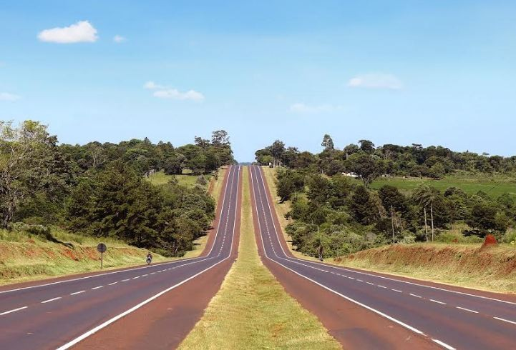
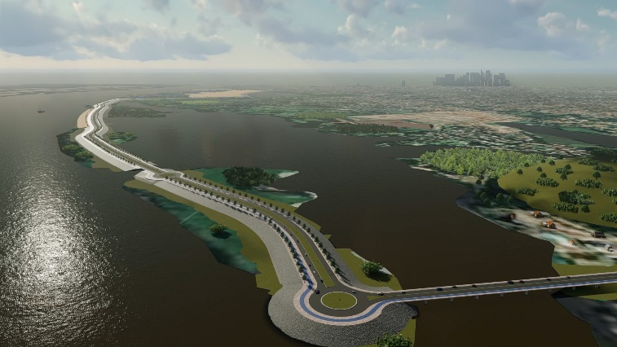
Incentivar las inversiones con participación del sector privado (APPs y Llave en mano)
Ley N° 5102/13 (APP)
Ruta 2: Ampliación y Duplicación de la Ruta PY02
USD 527 millones
Ley N° 5074/13 (Llave en Mano)
Costanera Sur: Construcción de 7,6 Km. de Avenida Costanera Sur con parque lineal y el acondicionamiento de vías de acceso. USD 130 millones
Bioceánico: Pavimentación Asfáltica del Tramo Loma Plata- Carmelo Peralta (277 Km). USD 443 millones (Culminado)
Naranjal: Pavimentación Asfáltica de la Ruta: San Cristóbal- Naranjal, Empalme Ruta 6 (30 Km). USD 46 millones (Culminado)

Slide 24
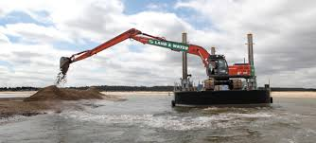
Proyectos APPs en etapa de estudio
Ruta N° 1: Mejoramiento, duplicación y operación del tramo Cuatro Mojones- Quiindy - USD 223 millones
Hidrovía: Dragado y mantenimiento del río Paraguay en el tramo soberano- USD 110 millones
Tren de Cercanías: Desde Asunción a Ypacaraí- USD 587 millones
Notes:
Está en discusión mantener todo el eje

Slide 25
Contenido
Desafíos por delante
Reducir las brechas para el desarrollo
El camino: Impulsar las reformas para asegurar el desarrollo económico y social

Slide 26
Reformas institucionales son fundamentales para restablecer el camino hacia la consolidación fiscal y la recuperación económica
Presupuesto Basado en Resultado (PPR)
COVID-19 Ley de Emergencia
Ñapu’ã Paraguay
Plan Fiscal de Mediano Plazo
Políticas dirigidas a los principales sectores
Implementación de Reformas
Reforma Tributaria
Reforma para mejorar la calidad del gasto
Plan de Recuperación
Fortalecer el marco institucional
Condiciones climáticas adversas que afectan al sector agrícola
COVID-19
Recuperación
post COVID-19
2018
2019
2020
2021
2024

Slide 27





Impulsamos una agenda de reformas ambiciosa
Mejora del sistema de compras públicas
Función Pública y Reforma del Servicio Civil
Organización de la Estructura del estado
Responsabilidad Fiscal 2.0
Administración de Pasivos
Superintendencia Jubilaciones y Pensiones
Formalización del Empleo
Reforma del Sistema de Salud
Transformación educativa
Mejora del Clima de Negocios
Reforma de la Carta Orgánica AFD
(Ley N° 6.638/20)
(Ley N° 6.480/20 - EAS)
(Ley N° 6.769/21)
*Proyectos de Ley presentados al Congreso Nacional

Slide 28
Con estas reformas se busca el fortalecimiento institucional y la gestión pública
Consolidación del Marco Macro-Fiscal
Fortalecimiento de la institucionalidad fiscal (LRF 2.0).
Administración eficiente de la deuda pública.
Hacer más estable y predecible el gasto social y la inversión pública.
Fortalecimiento de la política y la gestión tributaria
Mejorar la equidad y eficiencia del sistema tributario.
Fortalecimiento de la transparencia tributaria.
Reducir el costo de cumplimiento y mejorar la recaudación a través dela factura electrónica.
Mejora de la gestión del gasto público
Definición de la agenda estratégica de mejora de la calidad del gasto.
Implementación del presupuesto por resultados en sectores sociales con enfoque de género.
Mejora de la gestión de la inversión pública.

Slide 29
PARAGUAY
Política Fiscal para el Desarrollo
Ministerio de Hacienda
Mayo 2022

